Slide 1

COMPAÑÍA CONJUNTA DE FUERZAS ESPECIALES
Tte. Inf. Edwin Guarayo Soliz
OFICIAL DE RELACIONES PUBLICAS

Slide 2
TENDENCIA DE LA OPINION PUBLICA
Debido a las actividades en operaciones y la reserva de la información sobre la unidad no se cuenta con relaciones fluidas con población civil y autoridades locales.
La relación con la opinión externa esta reflejada por el entorno de las unidades vecinas con las que se tiene una relación cordial y de apoyo mutuo.
Por la importancia de las operaciones que ejecuta la unidad se tiene la oportunidad de interrelacionarse con autoridades de gobierno

Slide 3
ENTRENAMIENTO DEL PERSONAL DE RR.PP.
  DANDO DISPOSICIONES A LOS INSTRUCTORES, PARA PODER LOGRAR QUE SE RELACIONEN CON LA POBLACION EXTERNA DE LA MANERA MAS CORDIAL POSIBLE.
  REALIZANDO CHARLAS CONSTANTES AL PERSONAL DE CUADROS.
  CREANDO CONCIENCIA EN EL PERSONAL DE CUADROS SOBRE LA IMPORTANCIA DE LOGRAR BUENAS RELACIONES CON LA POBLACION PARA OBTENER LA COLABORACION DE LOS MISMOS.

Slide 4
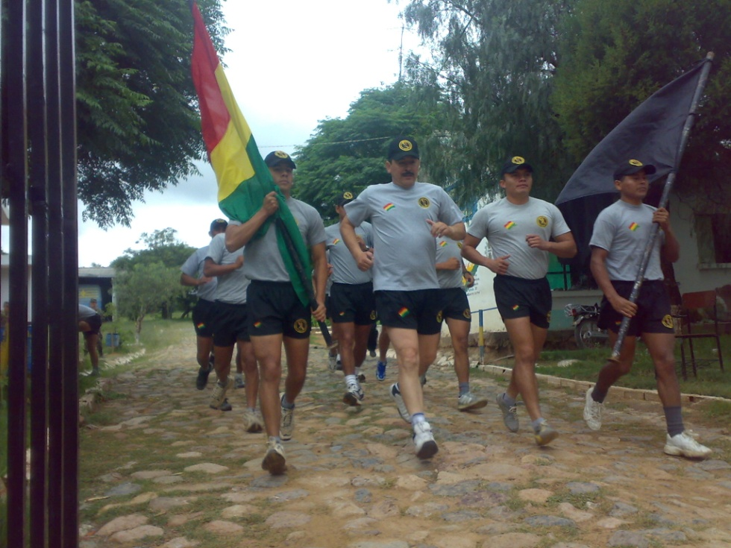
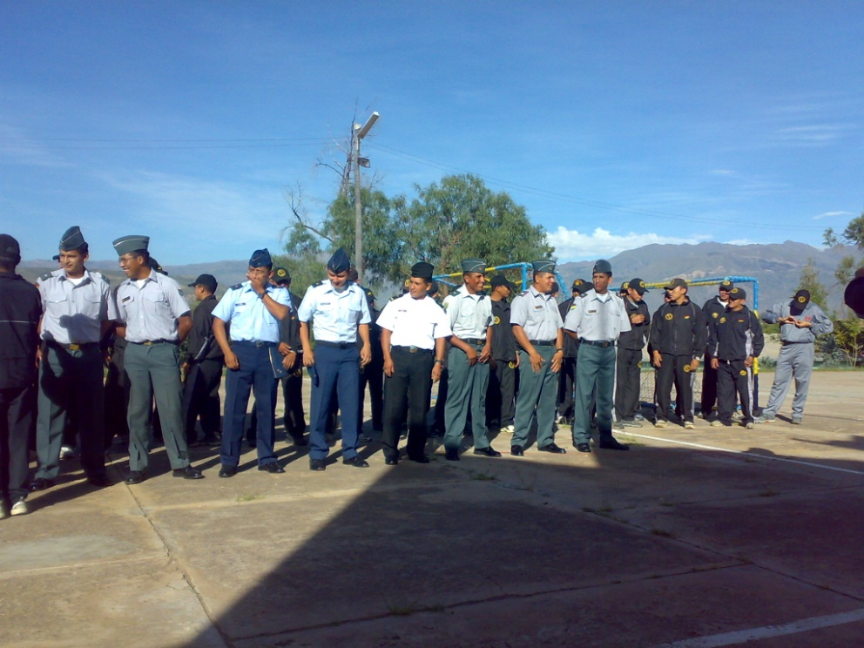
RESUMEN DE ACTIVIDADES

Slide 5
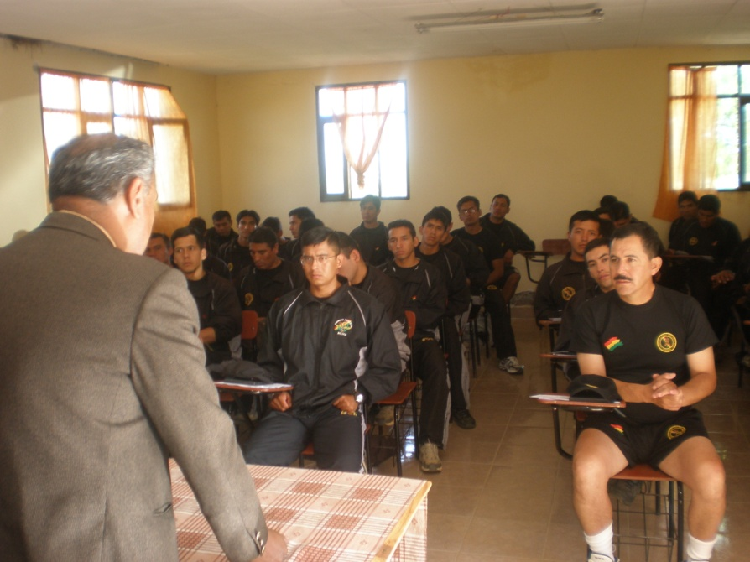
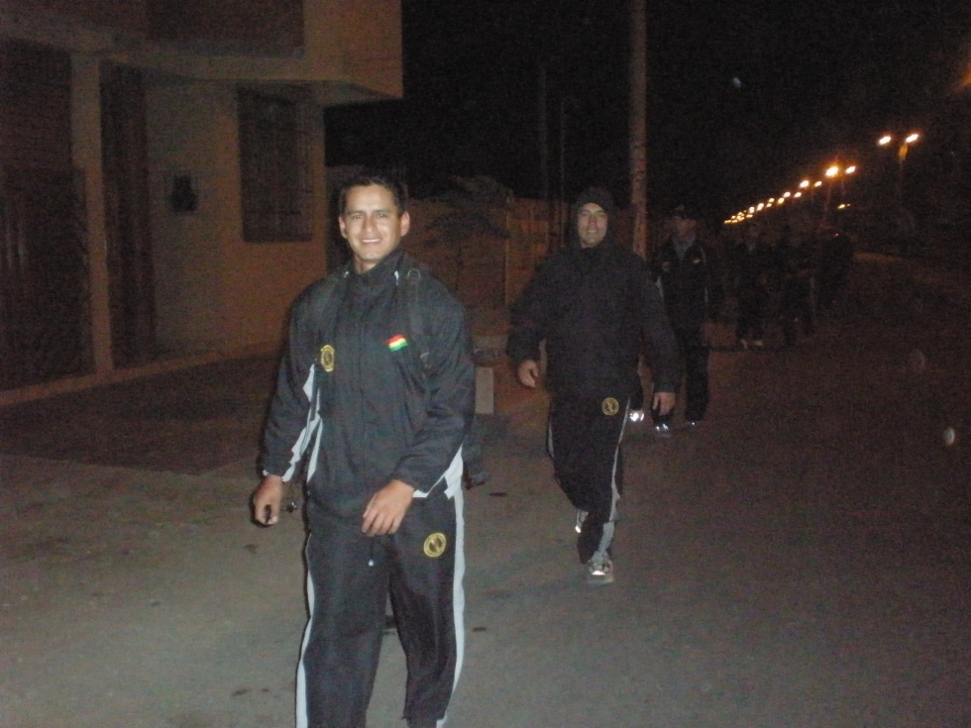
RESUMEN DE ACTIVIDADES

Slide 6
RESUMEN DE ACTIVIDADES

Slide 7
Gracias…….

